Slide 1
ANÁLISIS DE HIDROCARBUROS DE PETRÓLEO EN AGUA MEDIANTE CROMATOGRAFÍA DE GASES
Sofía Estrella
Octubre 2011

Slide 2
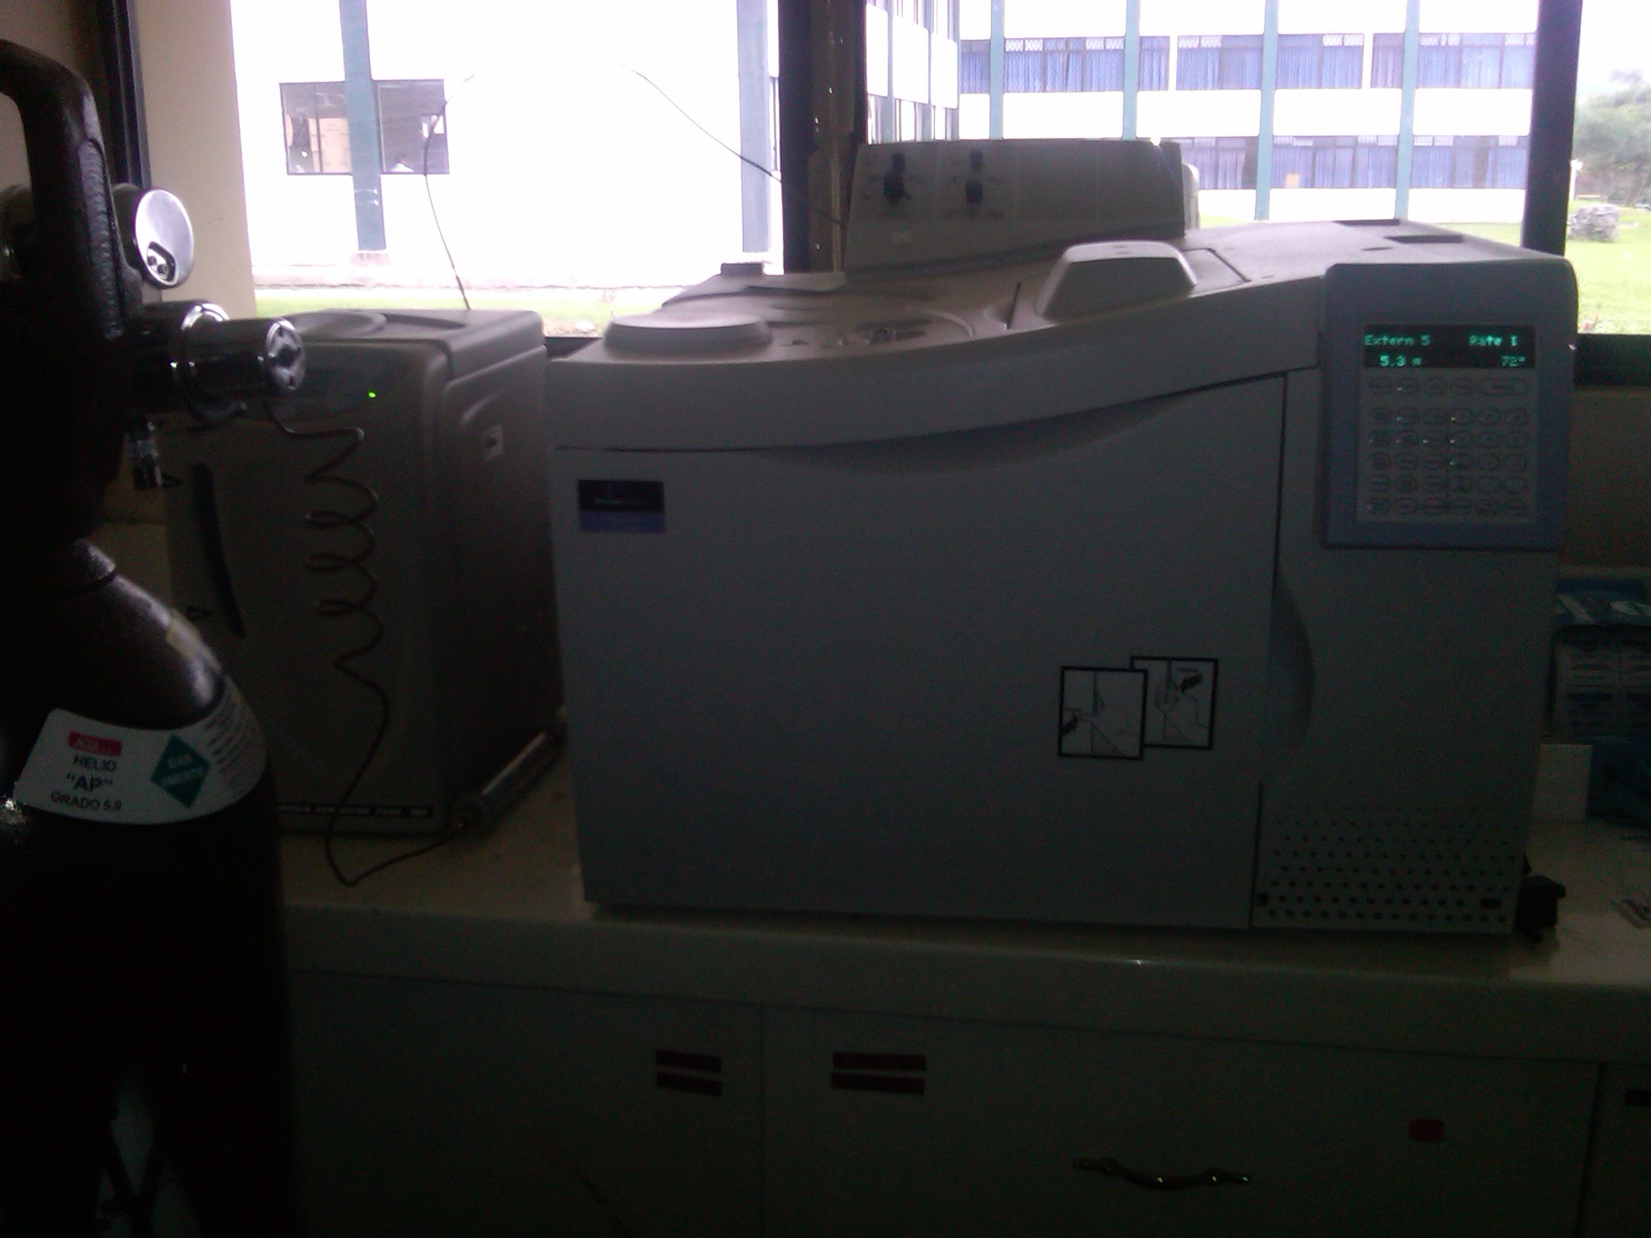
OBJETIVO GENERAL
Desarrollar un método de análisis de Hidrocarburos Totales de Petróleo mediante cromatografía de gases

Slide 3
OBJETIVOS ESPECÍFICOS
Cumplir los procedimientos técnicos internos del Laboratorio de Medio Ambiente que da los lineamientos para la elaboración de la documentación de calidad en lo referente a la parte técnica y de gestión. Empleando el método EPA 3510C, extracción líquido – líquido (LMA) para el tratamiento de las muestras para el análisis de TPH’s mediante la cromatografía de gases
Desarrollar un método de análisis de TPH’s basados en el método EPA 8015B modificado el cromatógrafo Clarus 400 Perkin
Estimar los errores de medición del análisis de TPH’s mediante la técnica de cromatografía de gases
Aplicar el método desarrollado en muestras reales tomadas en el Río Santa Clara. Desde Selva Alegra hasta el Geovanni Farina.

Slide 4
Hidrocarburos de Petróleo
Los hidrocarburos de petróleo son una mezcla de productos químicos, derivados del crudo, compuestos principalmente de hidrógeno y de carbono.

Slide 5
Impacto Ambiental
El impacto ambiental, se puede definir como un grupo de huellas y problemas que deja en el medio ambiente natural una actividad industrial, en este caso, la actividad hidrocarburífera.
Contaminación del Agua
Contaminación del Suelo

Slide 6
Contaminación agua
Una de las principales fuentes de contaminación son los vertidos residuales. Los residuos domésticos e industriales son vertidos directamente en las aguas superficiales a través de los sistemas de alcantarillado
Uno de los principales peligros de la contaminación es que el agua contaminada puede infiltrarse a las aguas subterráneas. Este factor representa un potencial perjuicio para el abastecimiento de este recurso, y la posibilidad de afectaciones a la salud.

Slide 7
          Contaminación en especies de la cadena alimenticia humana, peces, moluscos. (aunque sobrevivan pueden estar contaminados y por tanto su consumo puede ser perjudicial).

Slide 8
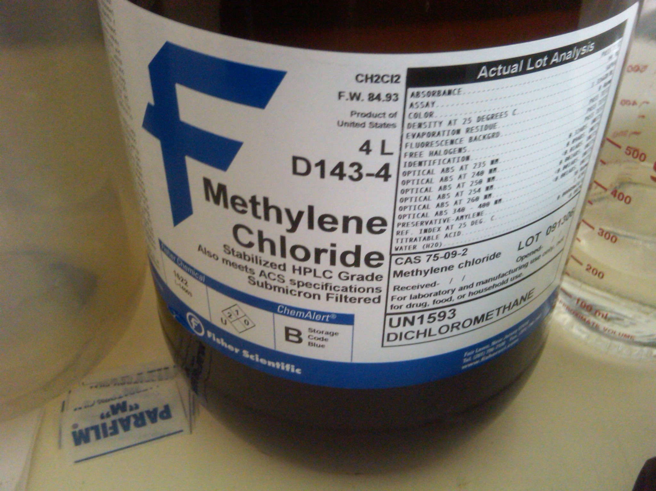
Efectos de los Hidrocarburos a la Salud Humana
Los efectos en la salud humana dependen de muchos factores, estos incluyen:
Tipo de hidrocarburo al que se encuentra expuesto
Tiempo de exposición
Cantidad de la sustancia química con la que se está en contacto.

Slide 11
MÉTODOS DE ANÁLISIS
Los hidrocarburos totales y derivados de petróleo se analizan básicamente utilizando dos métodos fundamentales:
Análisis por espectrofotometría de infrarrojos
Análisis por cromatografía de gases

Slide 12
CROMATOGRAFÍA DE GASES
La cromatografía de gases es una técnica en la que la muestra se volatiliza y se inyecta en la cabeza de una columna cromatográfica. La elución se produce por el flujo de una fase móvil de gas inerte.
El gas portador debe ser un gas inerte, para prevenir su reacción con el analito o la columna.

Slide 13
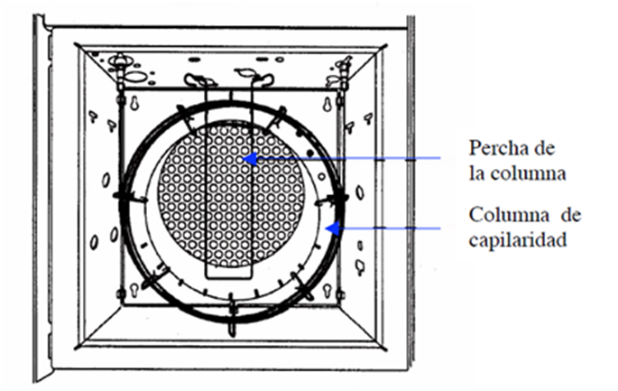
Componentes de un Cromatógrafo de gases
Un cromatógrafo de gases consiste de:
Puerto de inyección
Horno de la columna
Sistema de Separación
Detector

Slide 14
Detector de ionización de llama (FID)
La cuantificación de los hidrocarburos de petróleo se realiza por la sumatoria de las áreas de los picos
Las ventajas de la CG son su alta resolución, velocidad, sensibilidad y sencillez
Esta técnica se utiliza para determinar la concentración de componentes individuales y/o un rango de hidrocarburos

Slide 15
Desarrollo del Método

Slide 16
    Reactivos
Diclorometano grado HPLC (CH₂Cl₂) AL 99,9% de pureza marca Fisher Scientific.
Sulfato de Sodio Granular y Anhidro (Na₂SO₄) grado analítico, marca Merck.
Estándar
Diese Fuel No. 2 - 50000 µg/mL
Solvente (Matriz) Cloruro de Metileno

Slide 17
Disoluciones
Disoluciones para Calibración
Solución Madre de Diesel Fuel No. 2
Se toma el 1,5mL del Estandar Diesel Fuel No. 2 y se pone en el balón de de 25mL y se afora con Diclorometano
Solución de 3000ppm a 2000ppm
Tomar 0,670mL de la Solución Madre de 3000ppm y aforar con Diclorometano
Solución de 3000ppm a 1500ppm
Tomar 0,5mL de la Solución Madre de 3000ppm y aforar con Diclorometano.
Solución de 3000ppm a 100ppm
Tomar 0,330mL de la Solución Madre de 3000ppm y aforar con Diclorometano.
Solución de 3000ppm a 500ppm
Tomar 0,167mL de la Solución Madre de 3000ppm y aforar con Diclorometano.

Slide 18
Soluciones Fortificadas
Se toma 0,5mL de la solución de 1500ppm para posteriormente colocarla en la muestra de agua de 500mL y realizar el protocolo de análisis esperando una recuperación teórica de 750ppm en equipo y de 1,5ppm en muestra
Se toma 0,5mL de la solución de 2000ppm para posteriormente colocarla en la muestra de agua de 500mL y realizar el protocolo de análisis esperando una recuperación teórica de 1000ppm en equipo y de 2ppm en muestra.
Se toma 0,620mL de la solución de 3000ppm para posteriormente colocarla en la muestra de agua de 500mL y realizar el protocolo de análisis esperando una recuperación teórica de 1860ppm en equipo y de 3,72ppm en muestra.

Slide 19
Protocolo de análisis
En el procedimiento analítico para la determinación de TPH's se diferencian las siguientes etapas:
Recolección de muestras
Proceso de Extracción
Proceso de Purificación o Clean Up
Proceso de Concentrado
Almacenamiento
Cuantificación mediante la cromatografía
Validación del método

Slide 20
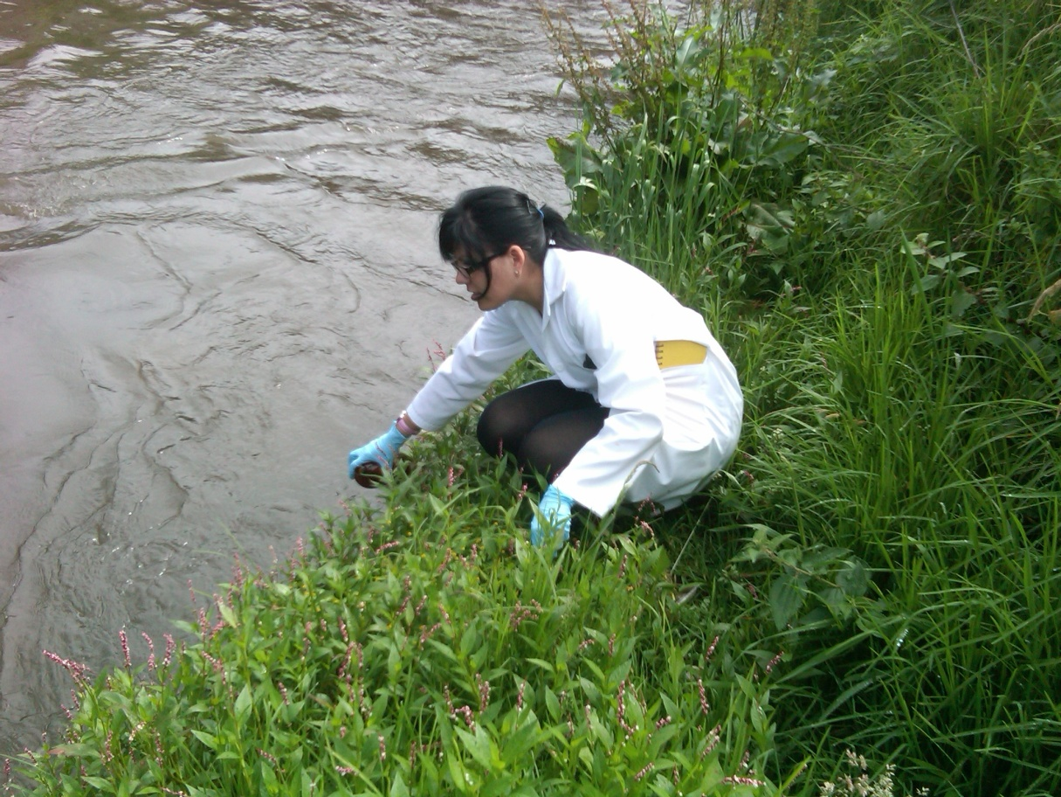
Recolección de Muestra
Recolectar la muestra en un botella color ámbar de 1 Litro dejando mínimo dos dedos de aire y previamente esterilizada con Diclorometano sellar con tapa rosca y codificar adecuadamente.
Un retraso entre el muestreo y el análisis mayor de 4 h, requiere que el total de la muestra sea preservada por la adición de ácido clorhídrico (1:1) hasta llevar a ésta a un valor de pH < 2.

Slide 21
MUESTREO
VB Vidrio borosilicato (botellas color ambar)
p tipo de muestra puntual
c tipo de muestra compuesta

Slide 22
M.E. LÍQUIDO - LÍQUIDO
Es un método común y estándar para separar analitos (analito orgánico de solución acuosa). Utiliza solvente (Diclorometano), los cuales después de ser mezclados forman dos fases, se separan las fases drenando una de ellas (fase orgánica).

Slide 23
M.E. LÍQUIDO - LÍQUIDO
VENTAJAS
Utilización de equipos simples y fáciles de utilizar
Procedimientos sencillos
DESVENTAJAS
Utilización de grandes cantidades de solvente, que luego deben ser evaporadas
El riesgo profesional inherente al manejo de solventes

Slide 24
Proceso de Extracción
Adicionar 500ml de la muestra en el embudo de 2lt decantación, adicionar también 30ml de diclorometano para realizar la extracción.
Adicionar el estándar de control el mismo que se ocupa para ver el porcentaje de recuperación y de esta forma observar la eficiencia del procedimiento, en nuestro caso los estándares utilizados son de 1500, 2000 y 3000ppm
Agitar el embudo de decantación por aproximadamente cinco minutos para lograr una mezcla homogénea, se deja decantar hasta que se observa una clara separación de las fases.

Slide 25
Recoger la fase inferior (que corresponde a la parte orgánica) en un matraz de 250ml, previo filtrado a través de un embudo analítico con lana de vidrio y sulfato de sodio anhidro para retener la posible cantidad de agua e impurezas que pudieran ir junto a la parte orgánica.
Agregar nuevamente 30ml de diclometano a la fase acuosa que fue la que quedo en el embudo de decantación, este procedimiento se realiza hasta completar un total de tres extracciones.
Una vez finalizado este primer paso, se toma la fase orgánica que se encuentra en el matraz de 250ml, esta fracción se reduce.

Slide 26
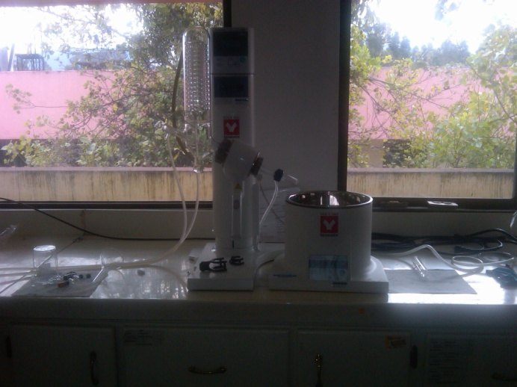
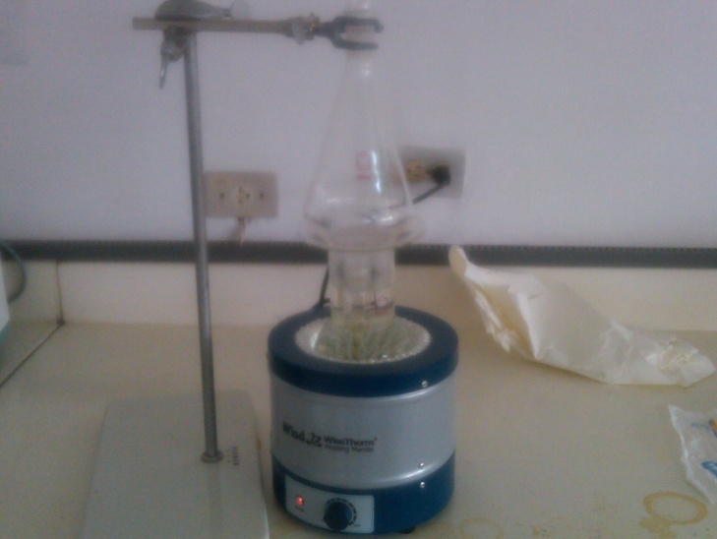
Proceso de Concentrado
Concentrar el extracto hasta 5mL en el Rotavor a 40ºC
Pasar al Kuderna Danish y concentrar hasta 1mL a una temperatura de 40 ºC
Colocar en un vial para cromatografía

Slide 27
Almacenamiento
La muestra final obtenida para el posterior análisis en el cromatógrafo deberá se almacenada en el vial en la refrigeradora a 4 ºC por un máximo de 40 días

Slide 28
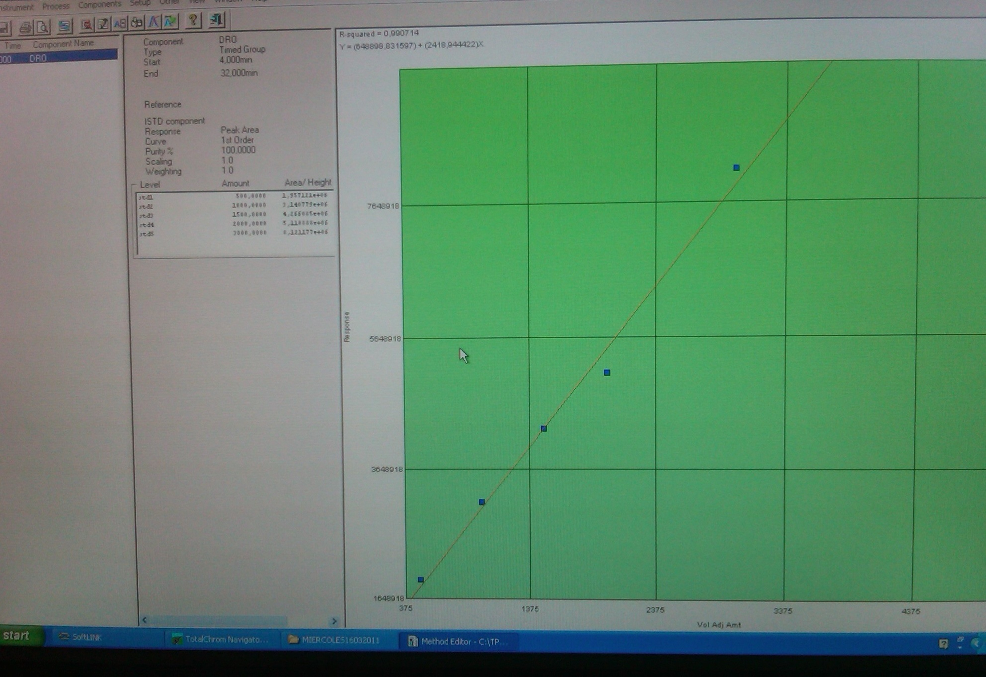
Cuantificación
Se toma 1 µl de muestra y se procede a inyectar en el CG/FID para su cuantificación.
Para determinar la concentración de HTPs en las muestras, el cromatograma se integra considerando el área bajo la curva de los picos resueltos del minuto 4 al minuto 32.

Slide 29
RESULTADOS

Slide 30
y=2468,749673x+654149,9703
R2 = 0,9899

Slide 31
y= 914103,4511x + 1175910,328
R2= 0,9918

Slide 32
MUESTRAS DEL RÍO SANTA CLARA
MUESTRAS TOMADAS DEL RIO SANTA CLARA
ppm en muestra
 | MUESTRA 1 | MUESTRA 2 | MUESTRA 3 | MUESTRA 4 | MUESTRA 5 | MUESTRA 6 | MUESTRA 7 | MUESTRA 8
Corrida 1 | 0,40188092 | 0,3674651 | 0,34575339 | 0,38236297 | 0,40219776 | 0,4867942 | 0,21831708 | 0,27021397
Corrida 2 | 0,37568749 | 0,28592308 | 0,24291371 | 0,27908117 | 0,3571292 | 0,3347972 | 0,19596719 | 0,26563805

Slide 33
Porcentajes de Recuperación
CONCENTRACION (ppm) | Concentración estándar(ppm) | V1 = ml TOMADOS DEL ESTANDAR | Porcentaje de recuperación en %
1,5 | 1500 | 0,5 | 91,41
2 | 2000 | 0,5 | 86,64
3,72 | 3000 | 0,62 | 86,39

Slide 34
DISCUSIONES
Se realizó la variación de volumen en el Método de Extracción de 1 Litro como se indica en el método EPA 3510c a 500mL, se realizó una extracción utilizando un litro y se comparó los datos con los resultados utilizando 500ml y no se encontró variación, es importante que se realicen más de 5 extracciones comparativas para tener certeza de esta variación.
Se modifico el método EPA 8510b, acoplando los materiales y equipos disponibles en el laboratorio a éste método, se utilizó una Columna Elite 5, y se varió las rampas de temperatura descritas en la Tabla 4.1
El primer día de calibración no se corrió el blanco, comparando los datos con los siguientes cuatro días que se debe correr los estándares para la calibración del equipo no se encuentra variaciones en el área del cromatograma.

Slide 35
Los cromatogramas fueron integrados con línea base garantizando que el área que nos da sea solo de los picos correspondientes al DRO.
De las muestras tomadas en el Río Santa Clara ninguno de los puntos excede el límite permisible para punto de control en el cuerpo de agua (inmisión) que es <0,5 en cualquier momento del año.

Slide 36
CONCLUSIONES
Se realizó la curva de calibración con 5 estándares; de 500ppm, 1000ppm, 1500ppm, 2000ppm y 3000ppm, se realizó una regresión lineal obteniendo un r² de 0,989.
El método de extracción líquido-líquido, es eficaz, rápido y reproducible además de la utilización en él de solventes de fácil disponibilidad como el diclorometano.
Se obtuvo un promedio de 88,15% en los valores de recuperación en las muestras fortificadas, el mismo que entra dentro del rango de aceptación que es del 70% al 110%.

Slide 37
En las muestras tomadas del Río Santa Clara después de la extracción y la cuantificación no se encontró la presencia de hidrocarburos de petróleo, basados en los límites permisibles del RAHOAE.
Se debe realizar el análisis de la muestra el mismo día de la toma esto impide la contaminación de la misma.
Las muestras ya extraídas deben ser refrigeradas, y se debe tomar en consideración que solo deben ser almacenadas por 40 días.
Las modificaciones a los métodos US EPA 3510c y 8510b realizadas en el desarrollo del proyecto se hicieron basados en la disponibilidad de equipos, materiales y reactivos del Laboratorio de Medio Ambiente.

Slide 38
Los viales en que deben ser almacenados los extractos a ser cuantificados deben ser los adecuados para evitar la pérdida de solvente.
El método de extracción líquido – líquido es un método eficaz y reproducible pero en él se emplea una gran cantidad de solvente, es por ello que se utilizó el Rotavapor y el Kuderna – Danish.

Slide 39
RECOMENDACIONES
Se debe refrigera la micro jeringa en el congelador a 4ºC para evitar la formación de burbujas, por la volatilidad diclorometano.
Se debe tener material exclusivo para el análisis de hidrocarburos totales de petróleo para evitar contaminación.
Trabajar en un área exclusiva para las extracciones, la misma que debe ser ventilada, para evitar la inhalación de los gases de extracción.

Slide 40
Se debe realizar análisis con otro laboratorio si se desea la validación del método desarrollado, ya que esto permitirá la comprobación de la eficacia del mismo
Es importante que se cuente con todo el material necesario para el desarrollo de nuevos métodos en el Laboratorio de Medio Ambiente ya que esto favorecerá a la Carrera de Ingeniería Geográfica y del Medio Ambiente.
Se recomienda la investigación de nuevos métodos de extracción que pueden ser utilizados en el análisis de hidrocarburos de petróleo que utilicen menores cantidades de solvente, lo mismo que facilite la concentración del extracto.
Se debería dar mantenimiento exhaustivo al cromatógrafo Clarus 400 ya que al momento de encender la llama causa molestias, se debe intentar varias veces para lograr encenderlo.

